Slide 1
ACM寒假集训Day1
主讲人
张业鸿(WIZeaz)
李志豪(hrynb)

Slide 2
内容概览
时间复杂度
贪心
二分
三分
排序
搜索
优化常识

Slide 3
时空复杂度
如何评估算法是否满足题目要求？

Slide 4
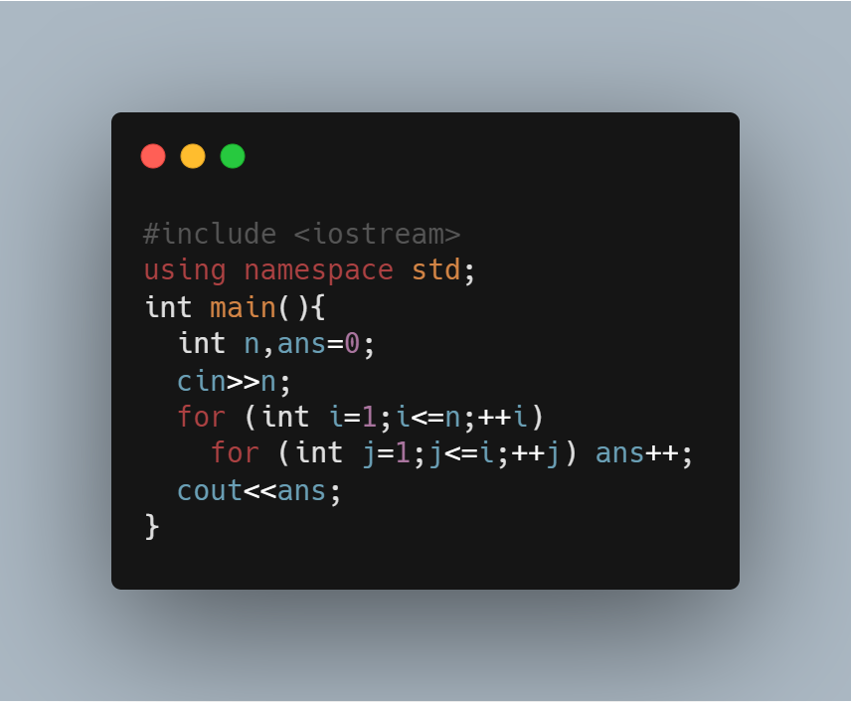
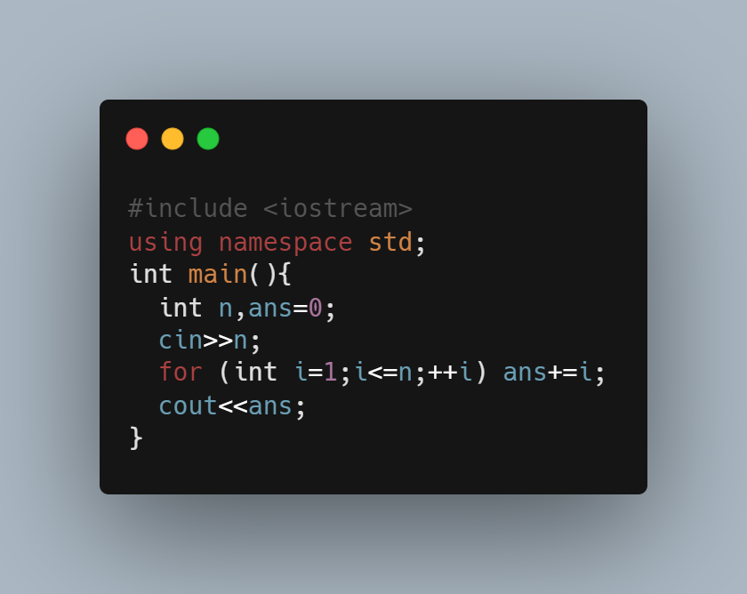
哪个程序更快？
时间复杂度是算法分析中最基本最重要的概念之一。
下面两个程序中，当n足够大的时候，谁更快得出答案？

Slide 5
时间复杂度
一般来说，一个程序的运行时间往往和其输入变量的规模有关。
在单位时间能执行完的操作我们称之为基本操作。
基本操作是程序执行耗时中的主要部分，因此我们常常用执行基本操作的次数来代替真实执行时间从而进行理论探讨。
因此我们可以用一个函数C(n)表示输入n和程序基本操作执行次数的关系。
我们记程序的执行时间为T(n)，则有如下近似式：
T(n) ≈ c_{op}C(n)

Slide 6
增长的阶
算法的一个很重要性质就是算法增长的阶，即C(n)的增长速度。
当n较小时，计算机往往使用暴力枚举的方法解决问题
在程序竞赛中，如果算法的增长速度很快，n稍大程序就会超时（如第一场选拔赛的A题很多同学因为使用了较慢的排序算法而TLE……QAQ）
因此在进行分析的时候，我们更多关心的是，当n增长时，对应的增长关系是怎么样的。这就是算法的阶的意义
关于算法的阶，常用的是大O记号法，它用来衡量算法最坏情况下的增长速度

Slide 7

大O记号法
若存在 $c,n_{0}$，当$n≥n_{0}$时，$f\left(n\right)≤cg(n)$，则我们说$f(n)∈O(g(n))$
换言之，$O(g(n))$是一个函数集合，所有增长速度不超过$g(n)$的函数属于$O(g(n))$

Slide 8
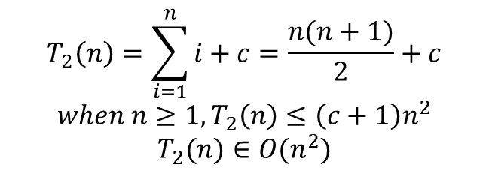
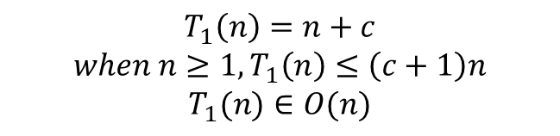
回到题目……
$$T_{1}\left(n\right)=n+c$$
$$when n≥1,T_{1}\left(n\right)≤\left(c+1\right)n$$
$$T_{1}(n)∈O(n)$$
$$T_{2}\left(n\right)=\sum_{i=1}^{n}{i}+c=\frac{n(n+1)}{2}+c$$
$$when n≥1,T_{2}\left(n\right)≤\left(c+1\right)n^{2}$$
$$T_{2}(n)∈O(n^{2})$$

Slide 9
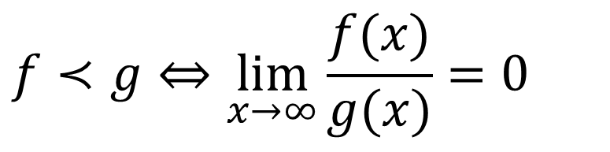
阶之间的关系
知道了算法的阶，我们如何比较这些阶之间谁增长得更快呢？
我们可以用极限的思想来定义阶的大小：
$$f≺g⇔\lim_{x→∞}{\frac{f(x)}{g(x)}}=0$$

Slide 10
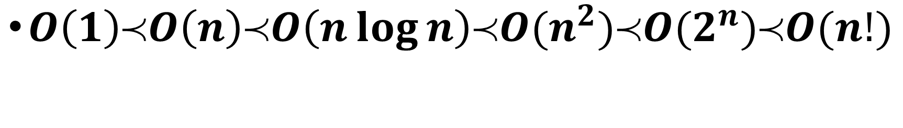
常见的增长的阶和他们之间的大小
$O\left(1\right)O\left(n\right)O\left(n\log{n}\right)O(n^{2})O(2^{n})O(n!)$

Slide 11
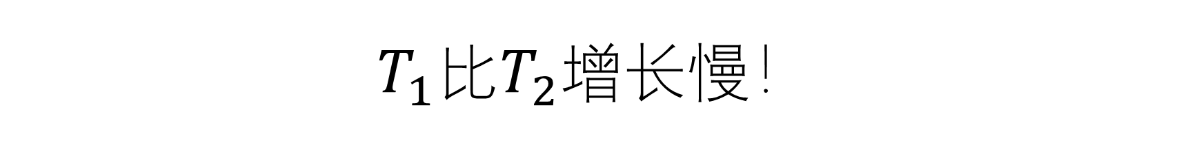
$$T_{1}\text{比}T_{2}\text{增长慢！}$$
$$T_{1}\left(n\right)=n+c$$
$$when n≥1,T_{1}\left(n\right)≤\left(c+1\right)n$$
$$T_{1}(n)∈O(n)$$
$$T_{2}\left(n\right)=\sum_{i=1}^{n}{i}+c=\frac{n(n+1)}{2}+c$$
$$when n≥1,T_{2}\left(n\right)≤\left(c+1\right)n^{2}$$
$$T_{2}(n)∈O(n^{2})$$

Slide 12
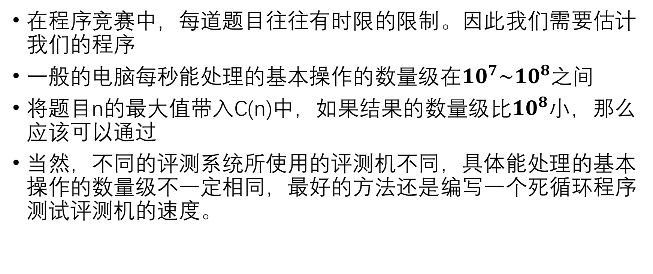
估计技巧
在程序竞赛中，每道题目往往有时限的限制。因此我们需要估计我们的程序
一般的电脑每秒能处理的基本操作的数量级在${10}^{7}\sim {10}^{8}$之间
将题目n的最大值带入C(n)中，如果结果的数量级比${10}^{8}$小，那么应该可以通过
当然，不同的评测系统所使用的评测机不同，具体能处理的基本操作的数量级不一定相同，最好的方法还是编写一个死循环程序测试评测机的速度。

Slide 13
空间复杂度
在设计算法时，空间复杂度也是需要考虑的重要因素。
空间复杂度的概念和时间复杂度类似，我们同样可以用大O表示法来表示空间复杂度。
由于现代计算机的内存越来越大，一般空间复杂度的约束不会那么严格。但当你要开很大的数组时，还是有必要算一下的。

Slide 14
贪心法
贪婪，我找不到一个更好的词来描述它，它就是好！它就是对！他就是有效！——电影《华尔街》

Slide 15
贪心法
贪心法就是遵循某种规则，不断选取当前最优策略的算法设计方法。——《挑战程序设计竞赛》
说白了，就是每次选取当前场面的最优解。
在程序竞赛中，难点往往是判断题目是否具有贪心性质。

Slide 16
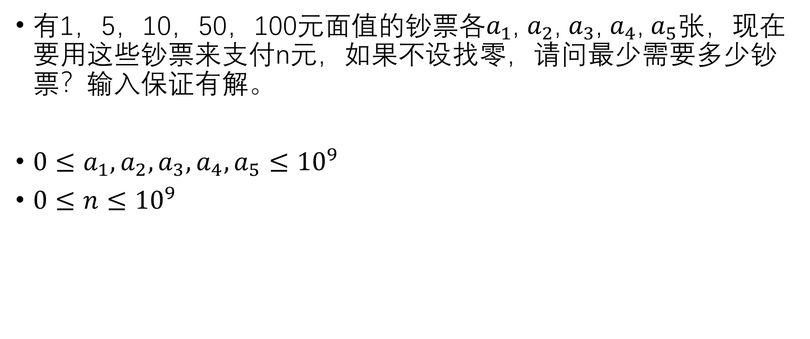
从简单的问题入手……
有1，5，10，50，100元面值的钞票各$a_{1}$, $a_{2}$, $a_{3}$, $a_{4}$, $a_{5}$张，现在要用这些钞票来支付n元，如果不设找零，请问最少需要多少钞票？输入保证有解。
$0≤a_{1},a_{2},a_{3},a_{4},a_{5}≤{10}^{9}$
$0≤n≤{10}^{9}$

Slide 17
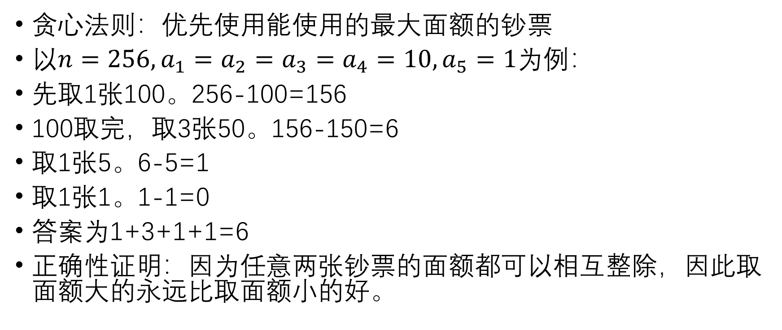
贪心法则：优先使用能使用的最大面额的钞票
以$n=256,a_{1}=a_{2}=a_{3}=a_{4}=10,a_{5}=1$为例：
先取1张100。256-100=156
100取完，取3张50。156-150=6
取1张5。6-5=1
取1张1。1-1=0
答案为1+3+1+1=6
正确性证明：因为任意两张钞票的面额都可以相互整除，因此取面额大的永远比取面额小的好。

Slide 18
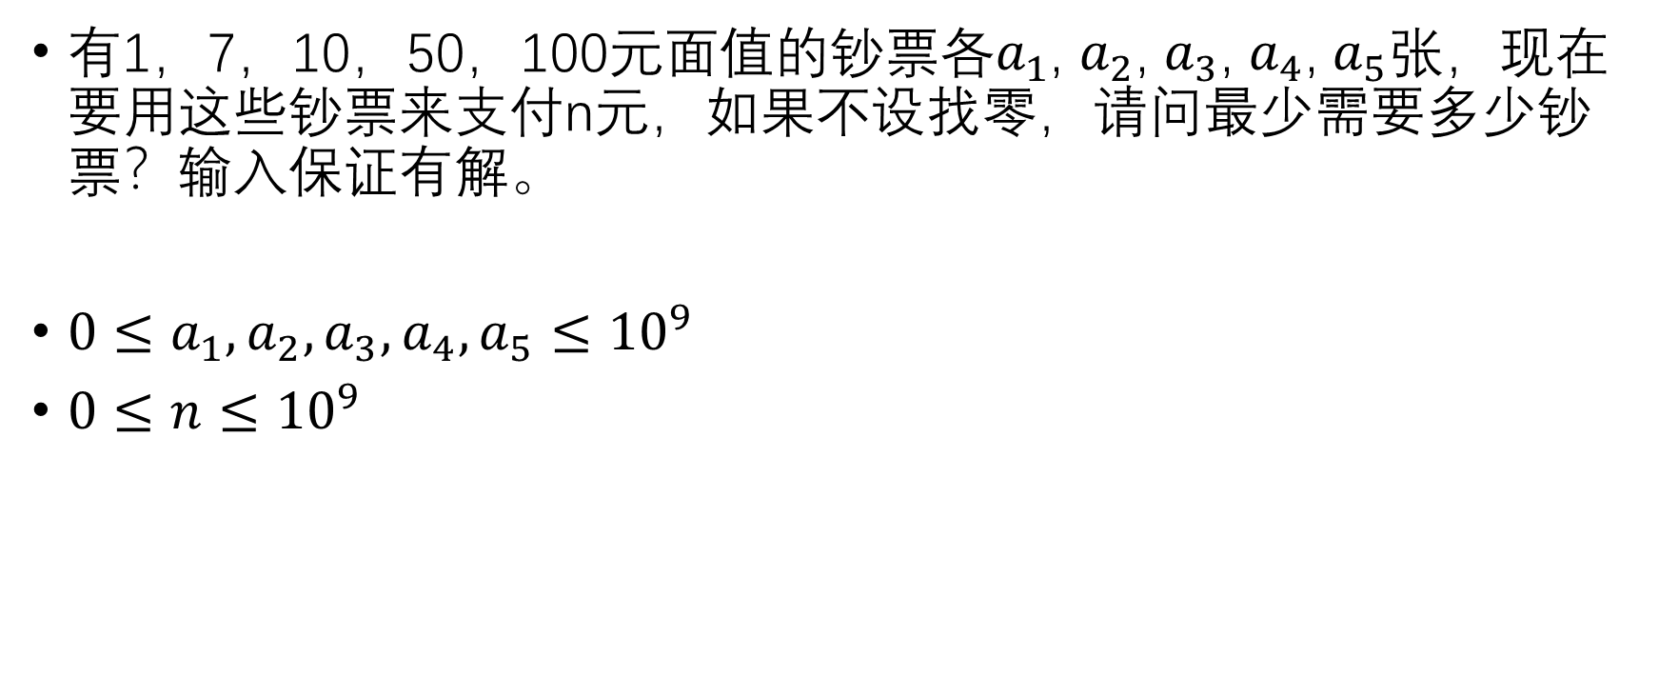
贪心的陷阱
有1，7，10，50，100元面值的钞票各$a_{1}$, $a_{2}$, $a_{3}$, $a_{4}$, $a_{5}$张，现在要用这些钞票来支付n元，如果不设找零，请问最少需要多少钞票？输入保证有解。
$0≤a_{1},a_{2},a_{3},a_{4},a_{5}≤{10}^{9}$
$0≤n≤{10}^{9}$

Slide 19
贪心的陷阱
当n=14时……
每次取最大面额的钞票：10+1+1+1+1
实际的最优方案：7+7
不是所有的类似问题都可以用贪心法解决！
因此，当你觉得一个问题可以通过贪心解决的时候，试着构造一些反例否定自己的贪心。
很多动态规划题第一眼看上去都很像贪心，所以千万不要被迷惑。

Slide 20


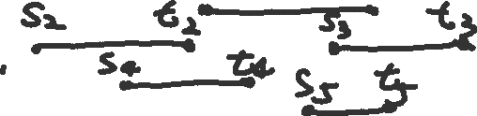
区间调度问题
有n项工作，每项工作分别在s_{i}开始，t_{i}结束。对每项工作，你都可以选择参加或不参加，但选择了参加某项工作就必须至始至终参加全程参与，即参与工作的时间段不能有重叠(即使开始的时间和结束的时间重叠都不行)。
1<=n<=100000
1<=s_{i}<=t_{i},=10⁹

Slide 21
贪心规则？
A) 每次选择不冲突的开始时间最早的工作。
B) 每次选择不冲突的结束时间最早的工作。
C) 每次选择不冲突的持续时间最短的工作。

Slide 22
区间调度问题
贪心法则：每次选择不冲突的结束时间最早的工作。
证明：这样选择的结果是每一次选择完后，其结束时间都是最早的。
因此后续的不冲突区间一定大于等于任何方案。
因此这样选取的结果大于或等于任意方案的结果。
结果必然是最优解。

Slide 23
总结
很多时候，贪心规则往往是通过直觉找到的。贪心规则可以很显然，也有可能很隐蔽难以被发掘。
贪心不是万能的，小心贪心的陷阱。
想出一个贪心规则最好尝试证明一下正确性，或者尝试构造一些反例来说明贪心不成立。
一般常用的证明方法：归纳法或反证法。

Slide 24
二分搜索

Slide 25
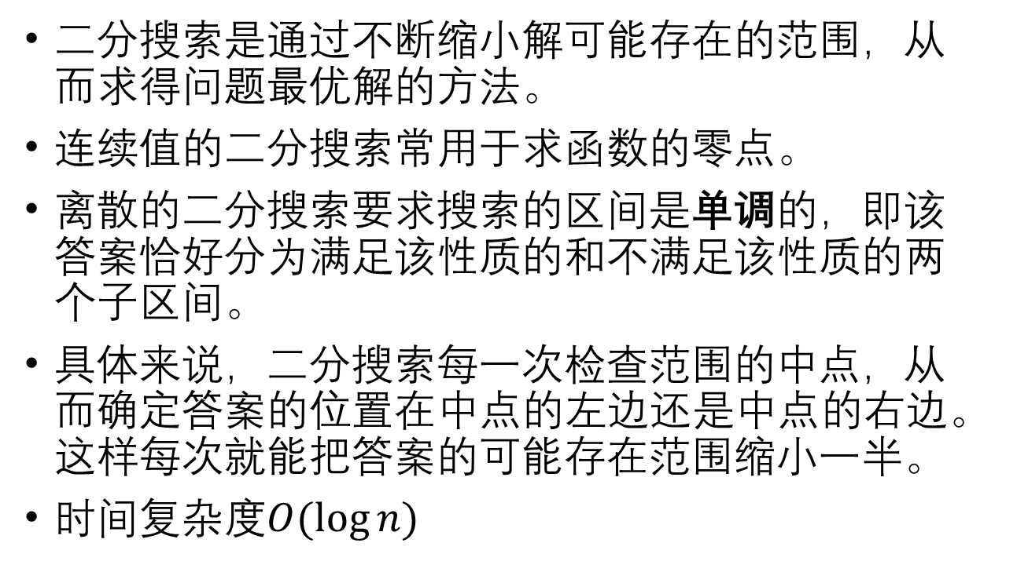
二分搜索
二分搜索是通过不断缩小解可能存在的范围，从而求得问题最优解的方法。
连续值的二分搜索常用于求函数的零点。
离散的二分搜索要求搜索的区间是单调的，即该答案恰好分为满足该性质的和不满足该性质的两个子区间。
具体来说，二分搜索每一次检查范围的中点，从而确定答案的位置在中点的左边还是中点的右边。这样每次就能把答案的可能存在范围缩小一半。
时间复杂度$O(log⁡n)$

Slide 26
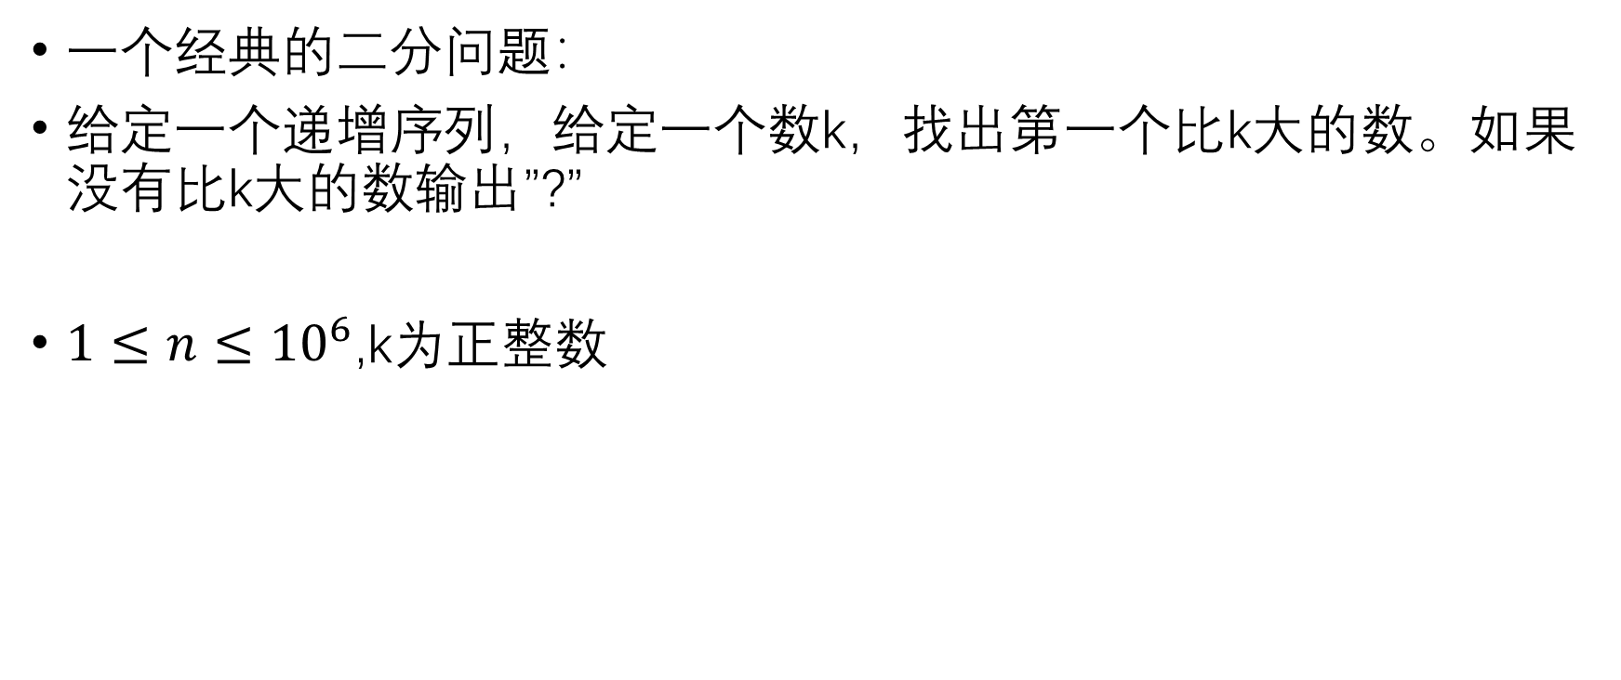
经典二分问题
一个经典的二分问题：
给定一个递增序列，给定一个数k，找出第一个比k大的数。如果没有比k大的数输出”?”
$1≤n≤{10}^{6}$,k为正整数

Slide 27
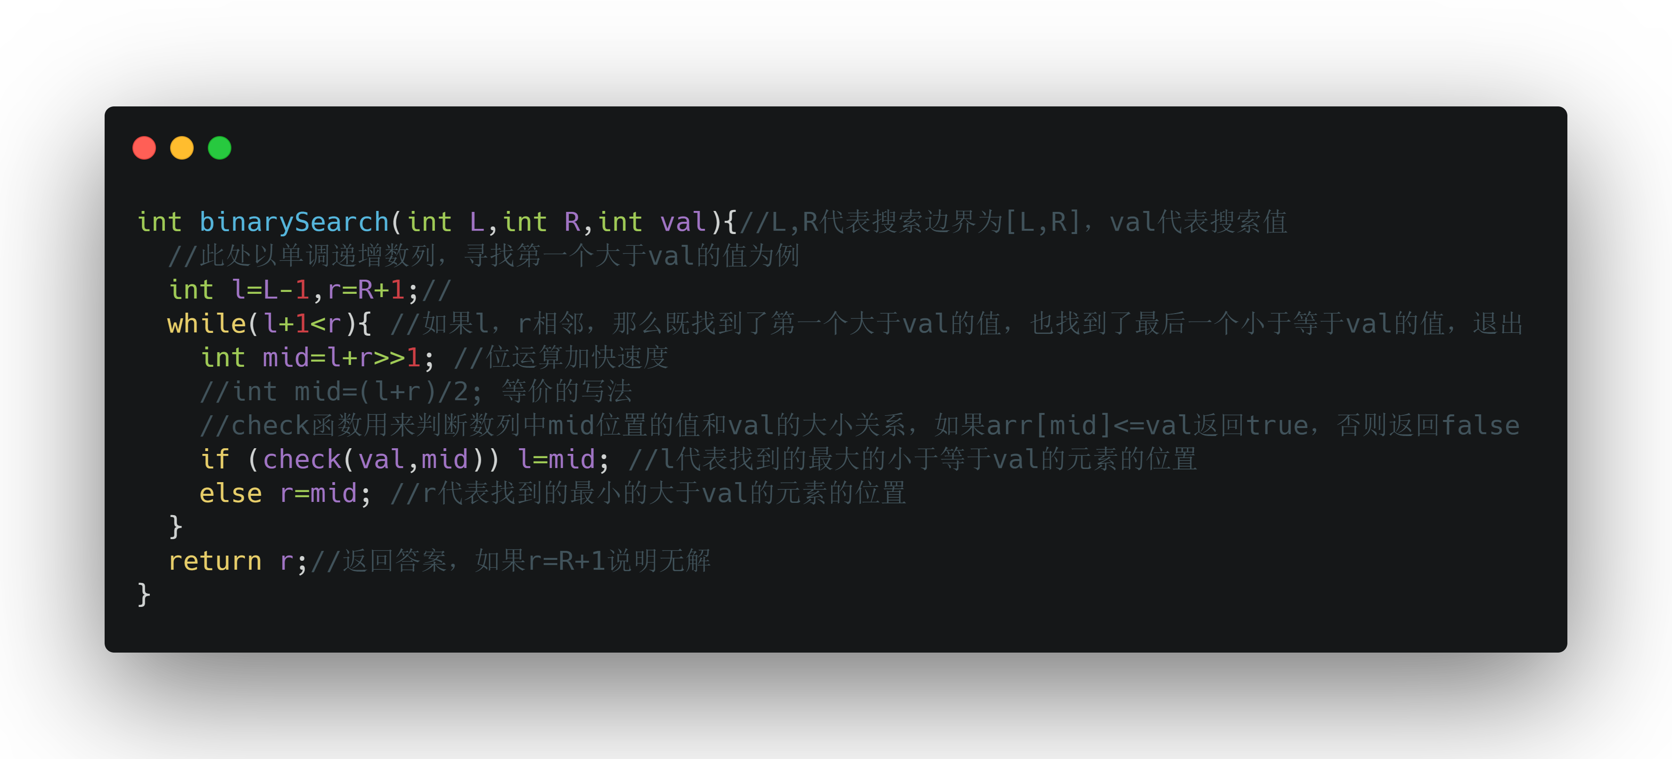
一个正确的二分实现

Slide 28
搜索可视化
K=333，区间从0开始
0 | 1 | 2 | 3 | 4 | 5 | 6 | 7 | 8 | 9
23 | 42 | 57 | 89 | 101 | 158 | 314 | 456 | 687 | 874
l
r
l=0,r=9,mid=(0+9)/2=4
l=4,r=9,mid=(4+9)/2=6
l=6,r=9,mid=(6+9)/2=7
l=6,r=7,得出答案为7

Slide 29
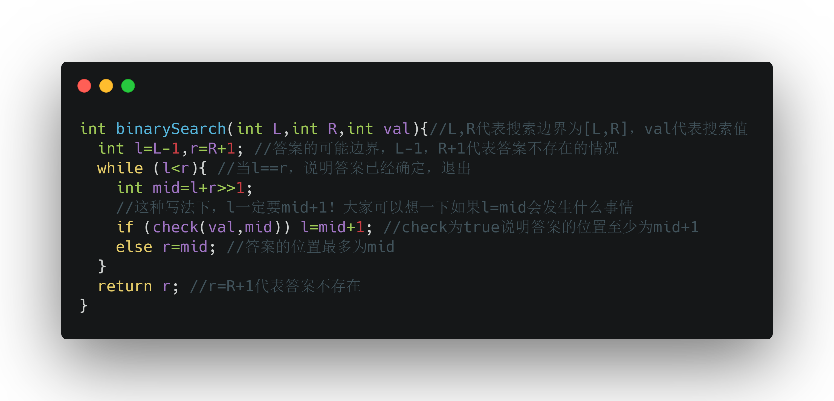
另一个等价的写法

Slide 30
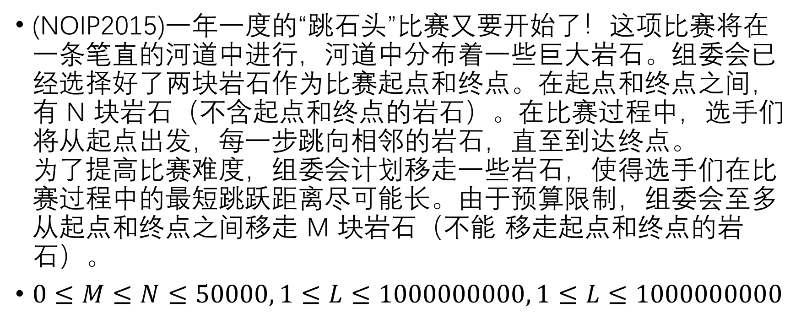
二分搜索可不仅仅是序列……
(NOIP2015)一年一度的“跳石头”比赛又要开始了！这项比赛将在一条笔直的河道中进行，河道中分布着一些巨大岩石。组委会已经选择好了两块岩石作为比赛起点和终点。在起点和终点之间，有 N 块岩石（不含起点和终点的岩石）。在比赛过程中，选手们将从起点出发，每一步跳向相邻的岩石，直至到达终点。 为了提高比赛难度，组委会计划移走一些岩石，使得选手们在比赛过程中的最短跳跃距离尽可能长。由于预算限制，组委会至多从起点和终点之间移走 M 块岩石（不能 移走起点和终点的岩石）。
$0≤M≤N≤50000, 1≤L≤1000000000, 1≤L≤1000000000$

Slide 31
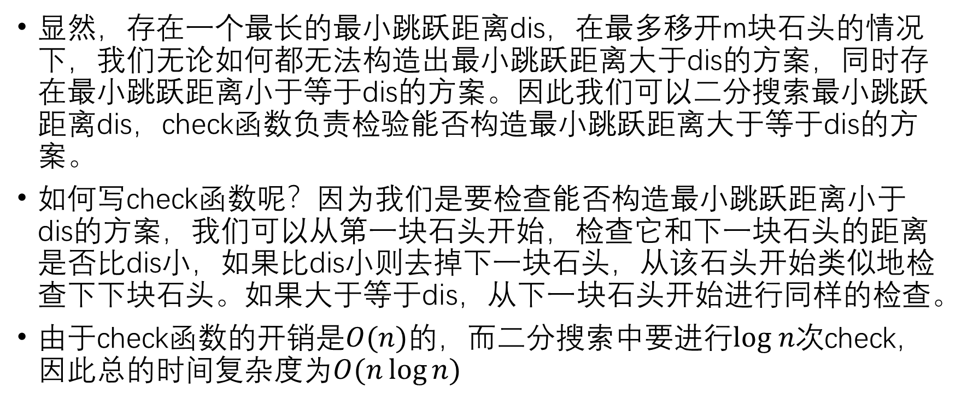
题目分析
显然，存在一个最长的最小跳跃距离dis，在最多移开m块石头的情况下，我们无论如何都无法构造出最小跳跃距离大于dis的方案，同时存在最小跳跃距离小于等于dis的方案。因此我们可以二分搜索最小跳跃距离dis，check函数负责检验能否构造最小跳跃距离大于等于dis的方案。
如何写check函数呢？因为我们是要检查能否构造最小跳跃距离小于dis的方案，我们可以从第一块石头开始，检查它和下一块石头的距离是否比dis小，如果比dis小则去掉下一块石头，从该石头开始类似地检查下下块石头。如果大于等于dis，从下一块石头开始进行同样的检查。
由于check函数的开销是$O(n)$的，而二分搜索中要进行$log n次$check，因此总的时间复杂度为$O(n\log{n})$

Slide 32
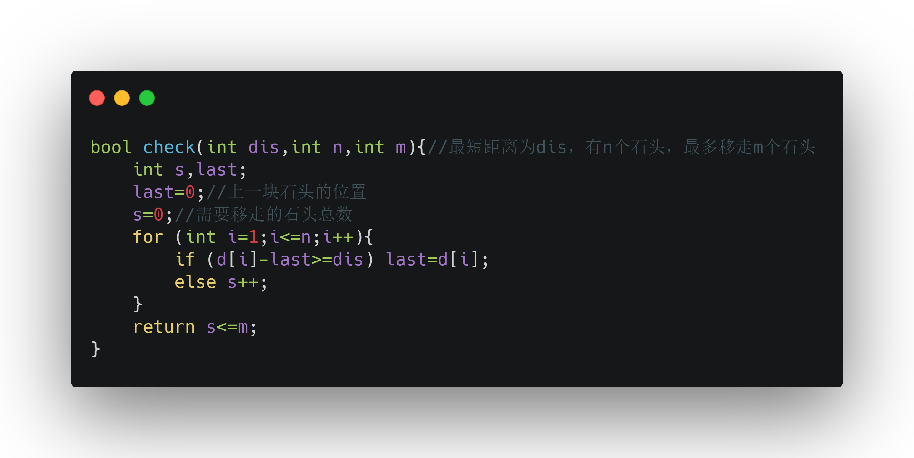
Check函数

Slide 33
STL：lower_bound&upper_bound
T* lower_bound(T* begin,T* end,T val)
T* upper_bound(T* begin,T* end,T val)
lower_bound返回指向数列中最后一个小于等于val的元素的指针
upper_bound返回指向数列中第一个大于等于val的元素的指针
lower_bound
upper_bound

Slide 34
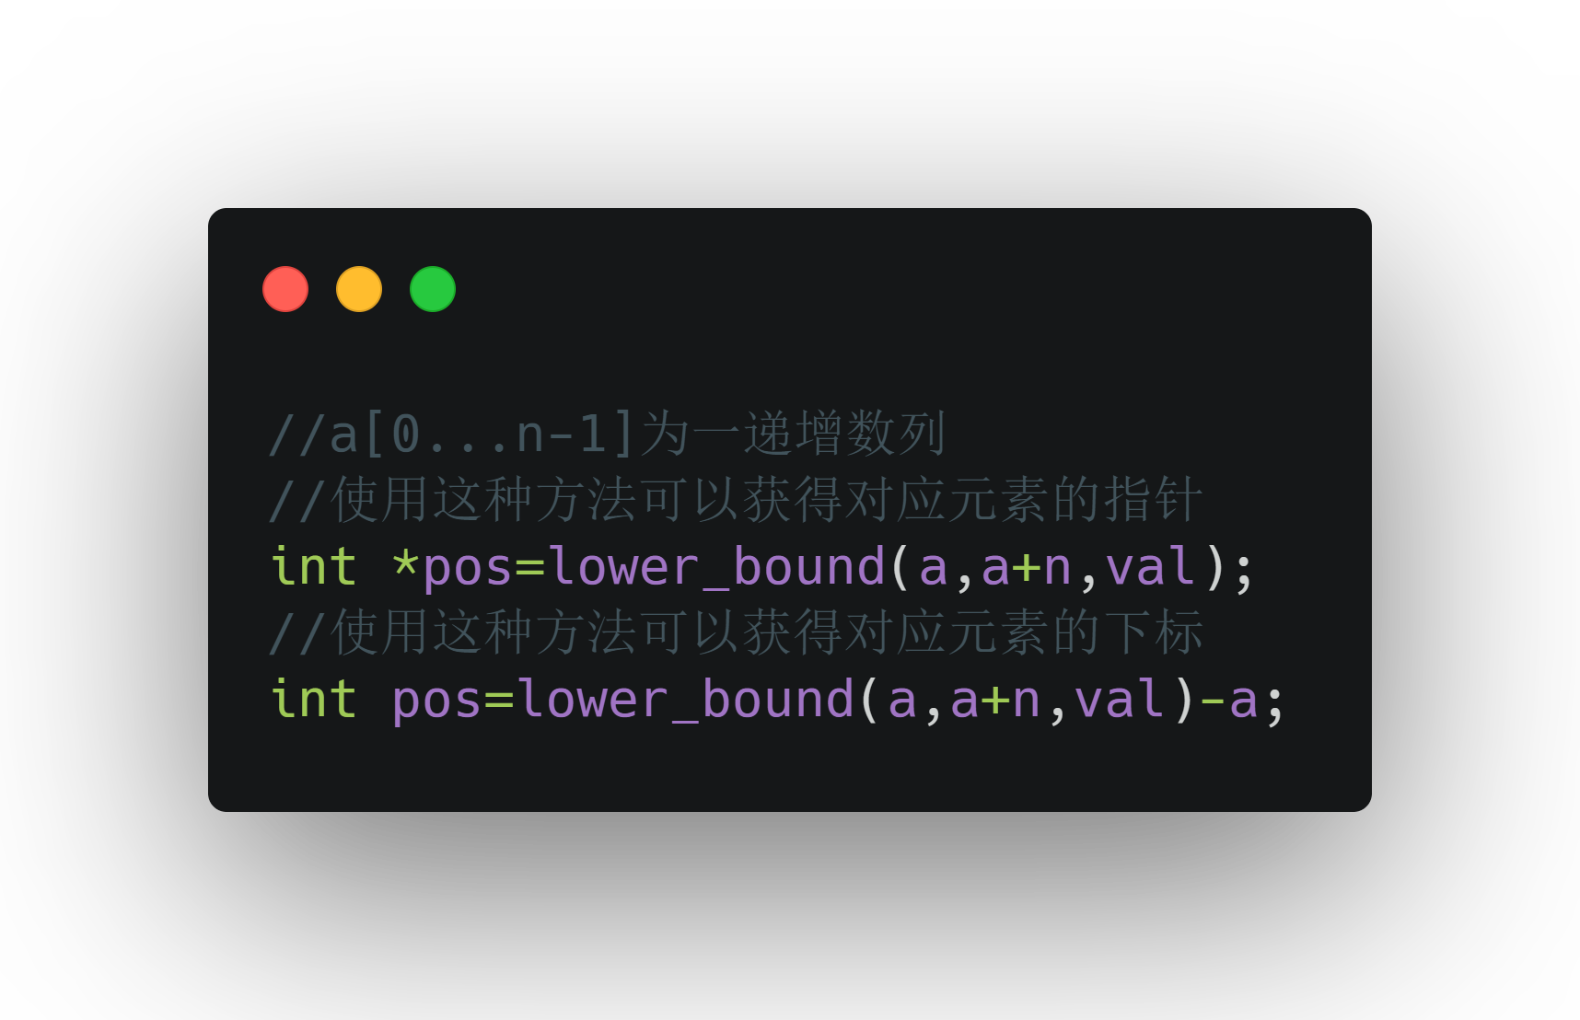
如何使用lower_bound（upper_bound）?

Slide 35
总结
二分搜索既可以用于离散值搜索也可以用于连续值搜索
在序列中进行二分搜索，推荐使用lower_bound和upper_bound
写一个正确的二分搜索算法真的很不容易！
上面的两个写法，实际上存在一个隐藏的缺陷……

Slide 36
WHERE IS BUG？
上面的两个写法真的是对的吗？有没有什么隐藏的BUG？
假如L，R很大？
使用mid=l+r>>1有溢出的风险！
正确的写法是mid=low + ((high - low) >> 1)
在程序竞赛中，L和R的范围一般不会太大，大家用“错误”的写法也不会有问题。
“第一篇二分搜索论文在1946年就发表了，但是第一个对所有n值都没有错误的二分搜索程序1962年才出现”

Slide 37
三分搜索

Slide 38
三分搜索
三分搜索与二分搜索的思想类似，它一般用于求凸函数或凹函数的极值点。
什么？求导之后用二分做？
那无法求导怎么办？遇到离散值怎么办？
因此，三分还是有用的！
在下面的讲解中，我们把待求解函数称作f(x)

Slide 39

三分搜索的具体算法
三分和二分的结构非常相似，只不过这次有两个中间值mid1与mid2。(l,mid1,mid2,r)把(l,r)分成等长度的三段。每一次我们根据f(mid1)和f(mid2)的大小关系缩小(l,r)的范围至原来的$\frac{2}{3}，因此$时间复杂度为$O(n log⁡n)$
mid2
mid1
r
l

Slide 40
当f(mid1)<f(mid2)时，只有两种可能：mid1和mid2在极点的同一侧或则在极点的不同侧。
可以发现一个重要规律：不论是哪种情况，极点一定不在(l,mid1)这一段上！
mid2
r
mid2
mid1
mid1
r
l
l

Slide 41
当f(mid1)>f(mid2)时，情况也是类似的
我们可以发现，极点必定不在(mid2,r)这一段上
mid1
l
mid1
mid2
mid2
l
r
r

Slide 42
当f(mid1)=f(mid2)时，仅有一种情况
但这种情况在程序中几乎不可能出现……
浮点数误差和函数本身的问题……
因此，网上基本看不到有三分程序实现了这个……
mid1
mid2
l
r

Slide 43
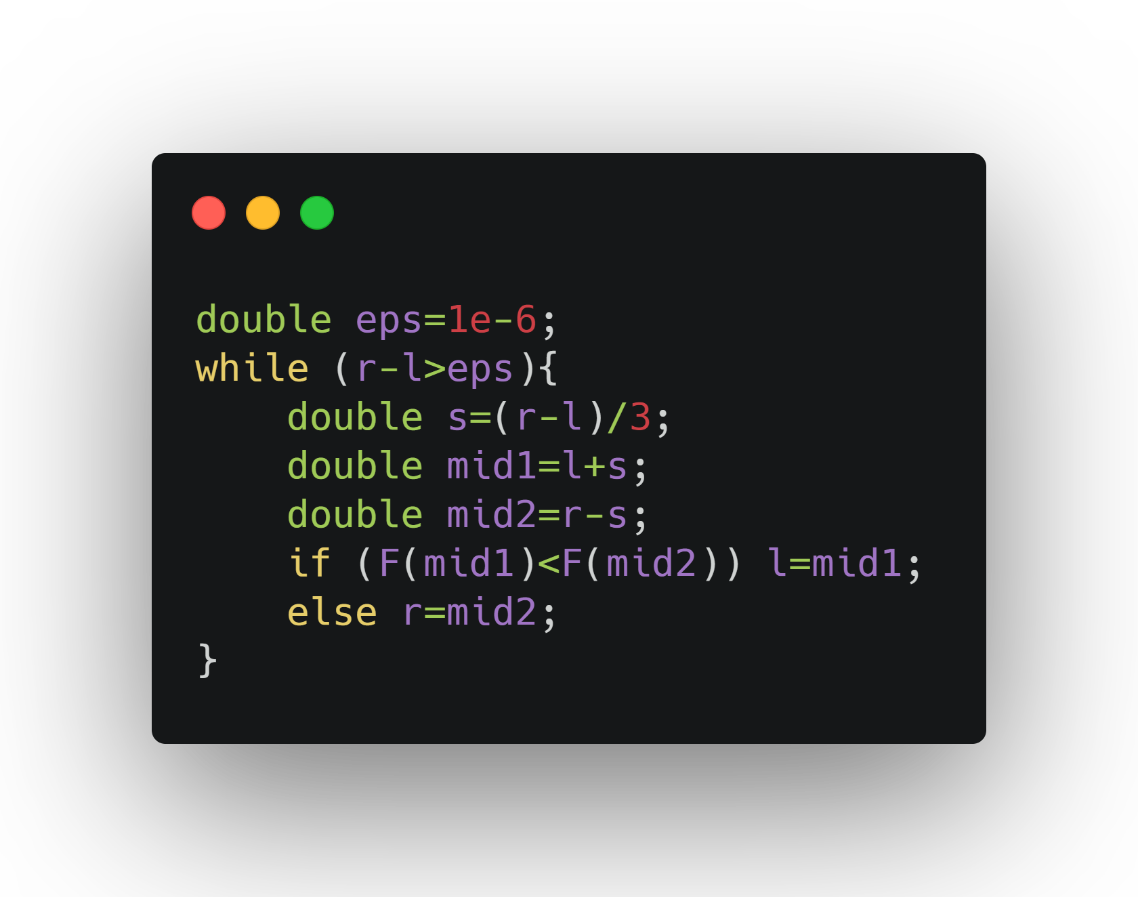
一个正确的三分实现

Slide 44
且慢，我有个骚想法……
既然每次都是舍弃(l,mid1)或(mid2,r)的话……
不如把中间那段缩短？这样就可以舍弃更多的区间！
中间那一段只需要很短就行！
mid1
mid2
l
r

Slide 45
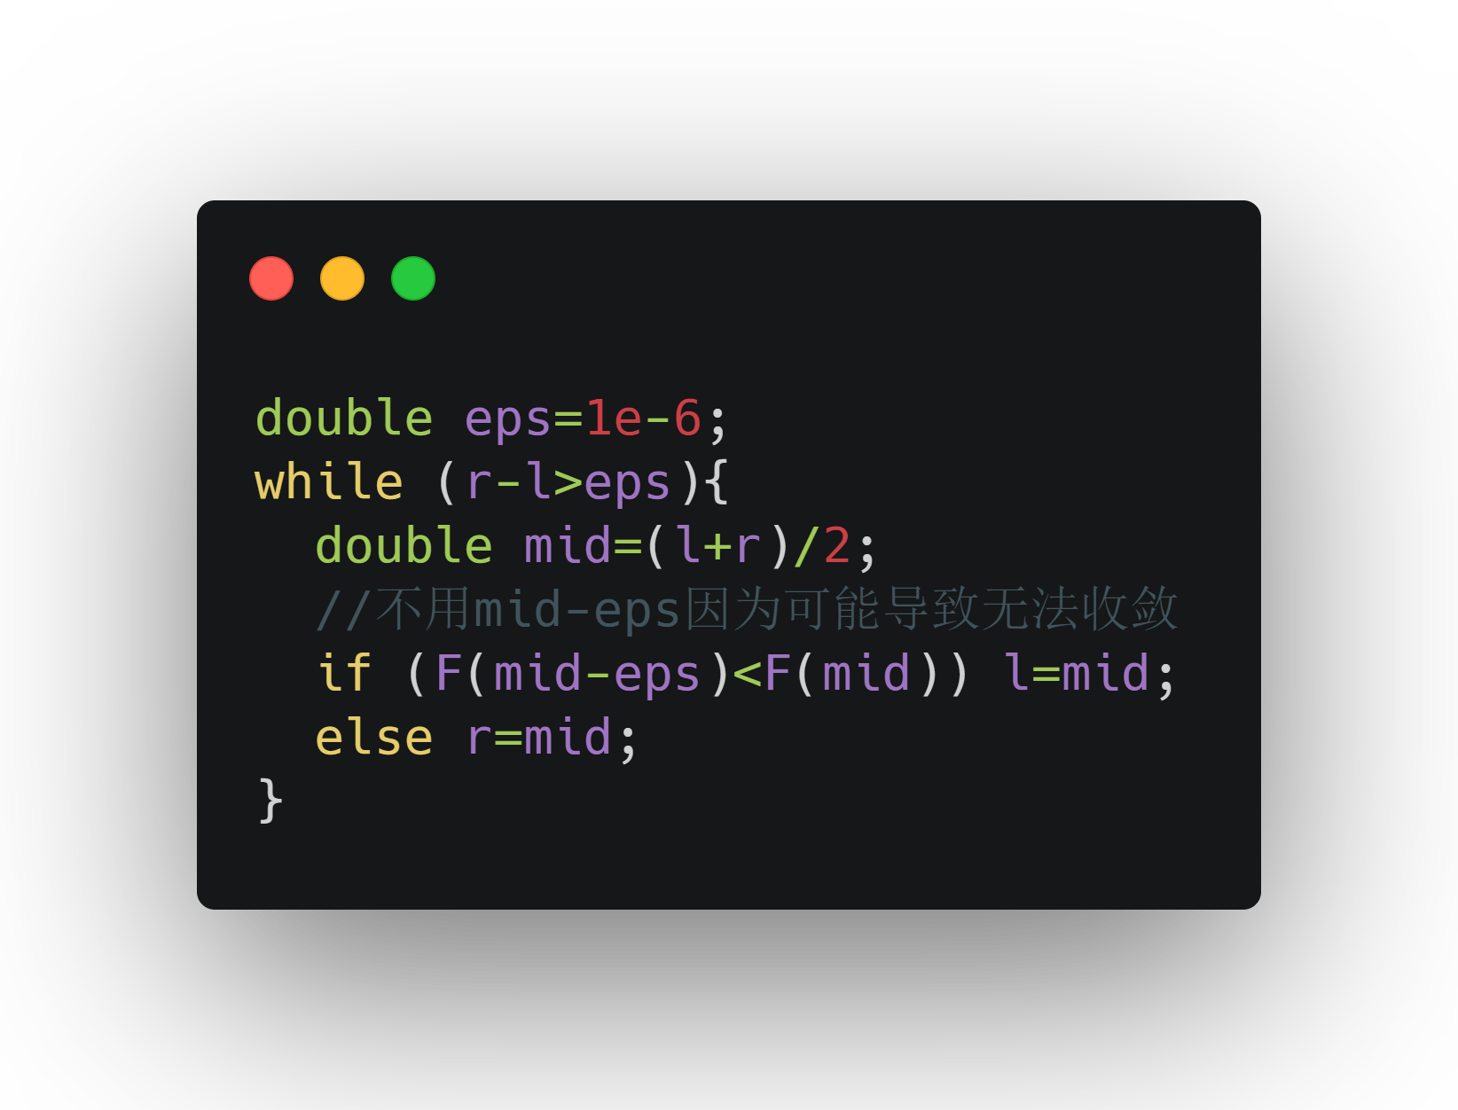
三分的另一个版本

Slide 46
总结
三分搜索往往用于搜索凸（凹）函数的极值点位置。
改变mid的位置可以优化三分搜索做到类似于二分的效果。

Slide 47
排序

Slide 48
排序
stl::sort
归并排序
快速排序
基数排序

Slide 49
stl::sort
int a[100];
// a[1]到a[9]排序，默认从小到大
sort(a+1, a+10);
// 等价于上面
sort(a+1, a+10, less<int>());
// 从大到小
sort(a+1, a+10, greater<int>());
// 也可以这样写 bool cmp(int a, int b){
return a>b;
}
sort(a+1, a+10, cmp);
c++自带的排序函数

Slide 50
stl::sort
结构体排序
struct node{
int x,y;
};
bool cmp(node a,node b){
return a.x<b.x;
}
node a[100];
int main(){
sort(a+1,a+10,cmp);
}
struct node{
int x,y;
bool operator<(const node &b)const{
return x<b.x;
}
};
node a[100];
int main(){
sort(a+1,a+10);
}

Slide 51
归并排序
比较重要的一种排序方式
我们假设手中的a[] b[]都是有序的
我们将a[] b[]合并成一个有序的数组c[]
先从a[] b[]中各拿出一个来比较 偏小的放入c[]中
补一个 再比较
……
当某一个数组拿完了，将另一个数组的元素直接复制到c中

Slide 52
归并排序
于是我们可以把原序列不断二分
直到只有一个数字，那么这个含有一个数字的子序列是有序的
然后我们回到上一层，将两个有序的子序列合并，又得到一个有序的长度为2的子序列
…………
不断重复，最后我们得到了一个长度为n的有序序列

Slide 53
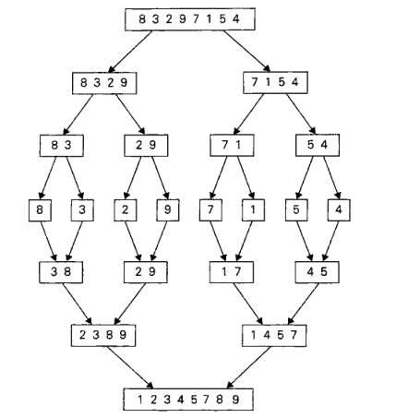
时间复杂度
O(nlogn)

Slide 54
int a[100],tmp[100];
void MergeSort(int l,int r){
// 长度为1时到达递归终点
if(l==r)return;
int mid=l+r>>1;
// 往下二分
MergeSort(l,mid);MergeSort(mid+1,r);
// cnt为临时序列的位置，h1，h2分别代表两个子序列的当前位置 int cnt=l,h1=l,h2=mid+1;
while(h1<=mid&&h2<=r){
if(a[h1]<=a[h2])tmp[cnt++]=a[h1++];
else tmp[cnt++]=a[h2++];
}
// 如果还剩余元素，直接接在后面即可
while(h1<=mid)tmp[cnt++]=a[h1++];
while(h2<=r)tmp[cnt++]=a[h2++];
// 将排好序的序列复制给原序列 for(int i=l;i<=r;i++)a[i]=tmp[i];
}

Slide 55
逆序对
对于长度为n的数组A[]，
如果存在正整数 i, j 使得 1 ≤ i < j ≤ n 而且 A[i] > A[j]，
则 <A[i], A[j]> 这个有序对称为 A 的一个逆序对。

Slide 56
逆序对个数
给你一个长度为n的数组，问你在这个数组中有多少个逆序对
在归并排序中，在两个有序的序列合并为一个有序的序列的过程中，
由于前面的序列的下标一定大于后面的序列的下标
所以当前面的序列的元素大于后面的时候时，这就构成了逆序对
答案要加上 mid-h1+1

Slide 58
int a[100],tmp[100],ans=0;
void MergeSort(int l,int r){
// 长度为1时到达递归终点
if(l==r)return;
int mid=l+r>>1;
// 往下二分
MergeSort(l,mid);MergeSort(mid+1,r);
// cnt为临时序列的位置，h1，h2分别代表两个子序列的当前位置 int cnt=l,h1=l,h2=mid+1;
while(h1<=mid&&h2<=r){
if(a[h1]<=a[h2])tmp[cnt++]=a[h1++];
else tmp[cnt++]=a[h2++],ans+=mid-h1+1;
}
// 如果还剩余元素，直接接在后面即可
while(h1<=mid)tmp[cnt++]=a[h1++];
while(h2<=r)tmp[cnt++]=a[h2++];
// 将排好序的序列复制给原序列 for(int i=l;i<=r;i++)a[i]=tmp[i];
}

Slide 59
快速排序
先从数列中取出一个数作为基准数
将比这个数大的数全放到它的右边，小于或等于它的数全放到它的左边（这一步使得这个元素当前所在的位置是整个序列排好序后这个元素所在的位置）
再对左右区间重复第二步，直到各区间只有一个数
时间复杂度O(nlogn)

Slide 60
72 6 57 88 60 42 83 73 48 85 mid=60
| | 交换
48 6 57 88 60 42 83 73 72 85
| |
48 6 57 88 60 42 83 73 72 85
| | 交换
48 6 57 42 60 88 83 73 72 85
||

Slide 61
48 6 57 42 60 88 83 73 72 85
|| 分裂
48 6 57 42 60 mid=57 60 88 83 73 72 85 mid=83
| | | |
48 6 57 42 60 mid=57 60 88 83 73 72 85 mid=83
| | | | 交换
48 6 42 57 60 mid=57 60 72 83 73 88 85 mid=83
………………

Slide 62
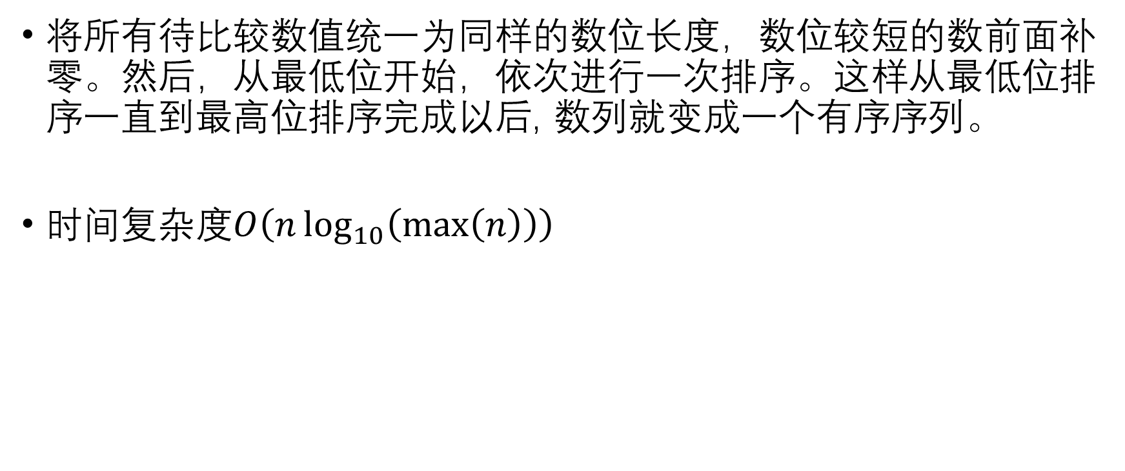
基数排序
将所有待比较数值统一为同样的数位长度，数位较短的数前面补零。然后，从最低位开始，依次进行一次排序。这样从最低位排序一直到最高位排序完成以后, 数列就变成一个有序序列。
时间复杂度$O\left(n\log_{10}\left(\max\left(n\right)\right)\right)$

Slide 63
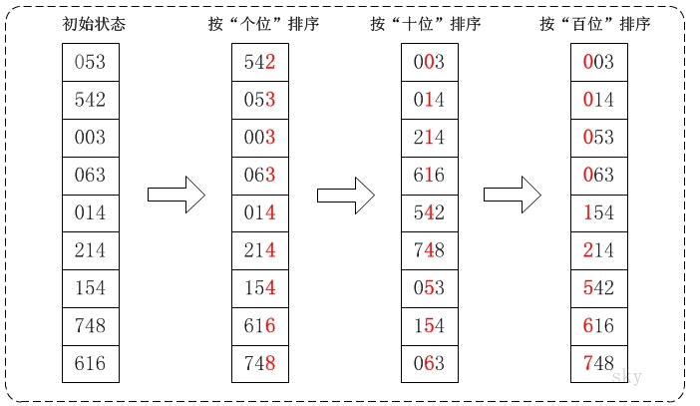
基数排序

Slide 64
搜索

Slide 65
搜索
搜索算法是利用计算机的高性能来有目的的穷举一个问题解空间的部分或所有的可能情况，从而求出问题的解的一种方法。
深度优先搜索 Depth First Search (DFS)
宽度优先搜索 Breadth First Search (BFS)

Slide 66
DFS
（1）访问顶点v；
（2）依次从v的未被访问的邻接点出发，对图进行深度优先遍历；直至图中和v有路径相通的顶点都被访问；
（3）若此时图中尚有顶点未被访问，则从一个未被访问的顶点出发，重新进行深度优先遍历，直到图中所有顶点均被访问过为止。

Slide 67
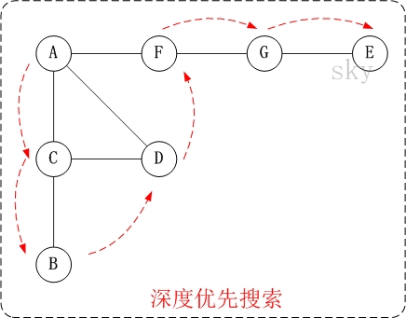
DFS
A->C->B->D->F->G->E

Slide 68
一般步骤
（1）判断是否到达终点（即已无法转移或已满足条件）
（2）寻找转移目标
（3）更新状态
（4）转移到新的状态
（5）还原状态

Slide 69
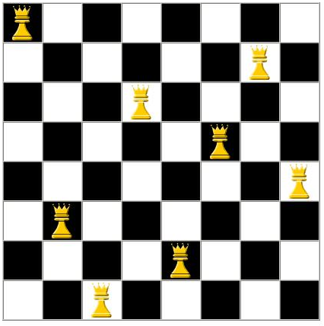
例题
八皇后问题
要在8*8的国际象棋棋盘中放8个皇后，
使任意两个皇后都不能互相吃掉。
规则是皇后能吃掉同一行、同一列、
同一对角线的棋子。

Slide 70
void dfs(int n){
// 判断是否结束
if(n>8){
// 输出答案
return;
}
// 判断是否能放入棋子
for(int i=1;i<=8;i++)
// 如果该列没有棋子，并且对角线上也没有棋子
if(!col[i]&&canput(n,i)){
// 更新状态
y[n]=i;
col[i]=1;
// 转移到新的状态
dfs(n+1);
// 还原状态
col[i]=0;
y[n]=0;
}
}
// y[i]表示第i个棋子的列坐标，即第i个棋子在(i,y[i])，col[i]表示第i列是否有棋子
int y[10],col[10];
// 判断对角线上是否能放该棋子
bool canput(int curx,int cury){
for(int i=1;i<curx;i++)
if(abs(curx-i)==abs(cury-y[i]))
return false;
return true;
}

Slide 71
BFS
（1）从队列中取出队首v，访问顶点v；
（2）依次从v的未被访问的邻接点出发，将所有未被访问的点放入队列尾；直至图中和v有路径相通的顶点都被放入队列中；
（3）若此时图中尚有顶点未被访问，则从一个未被访问的顶点出发，重新进行宽度优先遍历，直到图中所有顶点均被访问过为止。

Slide 72
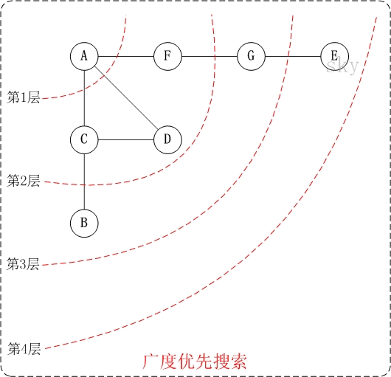
BFS
A->C->D->F->B->G->E

Slide 73
一般步骤
（1）从队列中取出需要访问的点
（2）判断是否可以转移
（3）寻找转移目标
（4）判断是否到达期望状态
（5）更新状态

Slide 74
stl::queue
#include<queue>
先入先出
1. push
2. pop
3. size
4. empty
5. front
6. back

Slide 75
// 声明一个元素类型为int的队列，可以是自定义结构体
queue<int>q;
// 往队尾放入一个元素
// 2,3,4 -> 2,3,4,5
q.push(1);
// 将队首的元素弹出
// 2,3,4,5 -> 3,4,5
q.pop();
// 获取该队列的长度
// 3,4,5 -> 3
int sz=q.size();
// 若该队列是空的，返回true，否则返回false
// 3,4,5 -> false
bool is_empty=q.empty();
// 获取队列队首的元素（不会弹出）
// 3,4,5 -> 3
int f=q.front();
// 获取队列队尾的元素（不会弹出）
// 3,4,5 -> 5
int b=q.back();

Slide 76
例题
走迷宫
定义一个二维数组：
int maze[5][5] = {
0, 1, 0, 0, 0,
0, 1, 0, 1, 0,
0, 0, 0, 0, 0,
0, 1, 1, 1, 0,
0, 0, 0, 1, 0,
};
它表示一个迷宫，其中的1表示墙壁，0表示可以走的路，只能横着走或竖着走，不能斜着走，要求编程序找出从左上角到右下角的最短路线。

Slide 77
void bfs(){
queue<node>q;
// 初始化状态，把起点放入队列中
q.push(node(1,1));vis[1][1]=1;pre[1][1]=node(-1,-1);
while(!q.empty()){
// 把队首元素弹出
node cur=q.front();q.pop();
for(int i=0;i<4;i++){
node dx;
// 新转移的目标点
dx.x=dd[i][0]+cur.x,dx.y=dd[i][1]+cur.y; // 判断是否能转移
if(dx.x<1||dx.x>5||dx.y<1||dx.y>5||
a[dx.x][dx.y]||vis[dx.x][dx.y])continue;
vis[dx.x][dx.y]=1;pre[dx.x][dx.y]=cur; if(dx.x==5&&dx.y==5){
// 输出答案
return;
} q.push(dx);
}
}
}
struct node{
int x,y;
node(int _x=0,int _y=0){x=_x,y=_y;}
};
// a数组含义如题所示，vis数组表示点(i,j)是否被访问
int a[10][10],vis[10][10];
// 记录是从哪一个点转移到当前的这个点的
node pre[10][10];
// 点之间的转移，节省代码量
int dd[4][2]={-1,0,1,0,0,-1,0,1};

Slide 78
BFS和DFS
DFS适合判断是否有解/有多少个解
BFS适合判断最短/最少这类问题

Slide 79
优化技巧
ACMer必备

Slide 80
输入 / 输出
cin / cout
scanf / printf
getchar / putchar
fread / fwrite

Slide 81
输入流缓冲区
举例：输入 345 ，然后回车
缓冲区内有4个字符，分别是 ‘3’,’4’,’5’,’\n’
cin/scanf读取时会自动忽略空格跟换行符

Slide 82
输出流缓冲区
程序执行输出的命令时不是立即输出到设备，
而是输出到缓冲区里
std::endl会立即刷新缓冲区，将缓冲区内的数据输出到设备上。
过多的endl导致输出效率降低
建议使用 cout<<“\n”; 而不是 cout<<endl;

Slide 83
cin / cout
速度较慢，但在小数据中无明显差距。
使用cin.tie(0)之后会导致在屏幕上的输入输出较为混乱。
可以先注释，待提交代码时再取消注释。
#include<iostream>
std::ios::sync_with_stdio(false);
std::cin.tie(0);
std::cout.tie(0);
C++为了兼容C，保证程序在使用了printf和cout的时候不发生混乱，将输出流绑到了一起。
关闭之后不能混用scanf和cin，printf和cout

Slide 84
scanf / printf
int scanf(const char * restrict format,...);
比cin更快，但读入/输出时有格式要求
#include<cstdio>

Slide 85
scanf
int a;
scanf("%d", &a);
int a[10];
scanf("%d", &a[1]);
scanf("%d", a+1);
double a;
scanf("%lf", &a);
long long a;
scanf("%lld", &a);
char a;
scanf("%c", &a);
char a[10];
scanf("%s", a);
int a, b;
// 5 10
scanf("%d%d", &a, &b);
scanf("%d %d", &a, &b);

Slide 86
printf
int a;
scanf("%d", &a);
int a[10];
scanf("%d", &a[1]);
scanf("%d", a+1);
double a;
scanf("%lf", &a);
long long a;
scanf("%lld", &a);
char a;
scanf("%c", &a);
char a[10];
scanf("%s", a);
int a;
printf("%d", a);
int a[10];
printf("%d\n", a[1]);
printf("a[5]=%d\n", a[5]);
double a;
printf("%lf", a);
long long a;
printf("%lld", a);
char a;
printf("%c", a);
char a[10];
printf("%s", a);

Slide 87
getchar / putchar
int getchar();
单字符读入，会读入空格’ ’和换行符’\n’

Slide 88
输出时保留几位小数
double a;
std::cout << std::fixed << std::setprecision(6) << a << std::endl;
double a;
printf("%.6lf", a);

Slide 89
读入一行
一行有多个单词（数量未知），以空格分割

Slide 90
读入一行
istream& getline(char* s, streamsize count); //默认以换行符结束
istream& getline(char* s, streamsize count, char delim);
读取 count-1 个字符，以 ’\0’ 为结束
char s[30];
std::cin.getline(s, 10);
// 等价于上面
std::cin.getline(s, 10, '\n');

Slide 91
读入一行
istream& getline ( istream& is, string& str); //默认以换行符结束
istream& getline ( istream& is, string& str, char delim);
读取 count-1 个字符，以 ’\0’ 为结束
std::string str;
std::getline(std::cin, str);
// 等价于上面
std::getline(std::cin, str, '\n');

Slide 92
处理到文件末尾
while(cin>>a)
while(scanf("%d", &a) != EOF)

Slide 93
习题链接
https://vjudge.net/contest/350971 SCUT SE 2020 day1 入门知识

